Slide 1
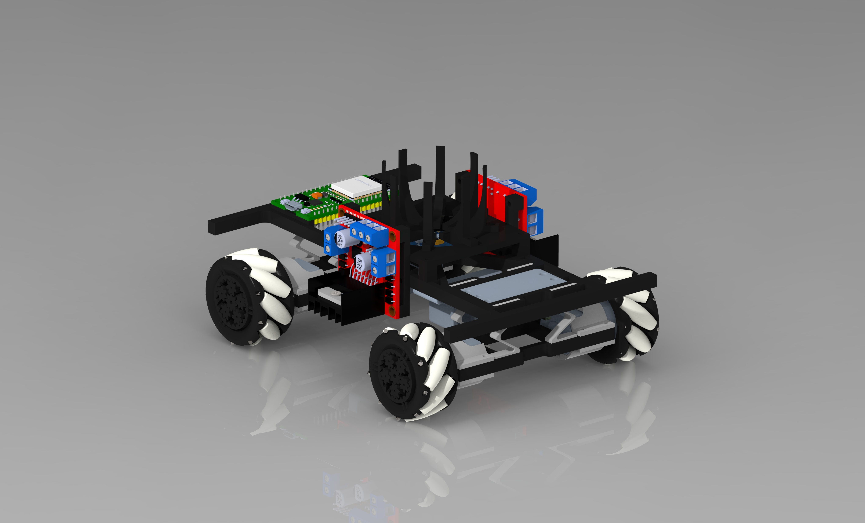
Praktikum Produktionstechnik
Abschlusspräsentation Gruppe 4

Slide 2

Gliederung
Vorführung mit OmniMove
Merkmale und Schlüsseltechnologien
Gesamtübersicht
Mecanum Räder & Planetengetriebe
Planetengetriebe
Kommunikation und Steuerung
Entwicklungsprozess (via V-Modell)
Planung
Anforderungsermittlung
Systementwurf
OmniMove Test & Validierung
Quellen

Slide 3
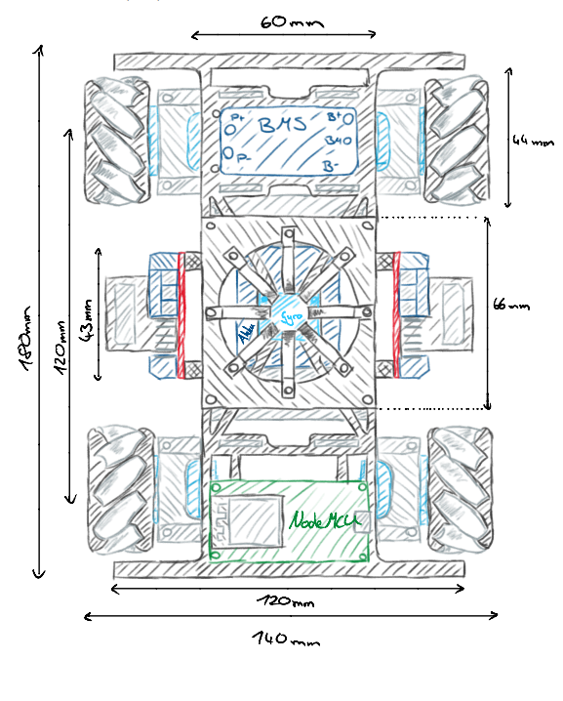
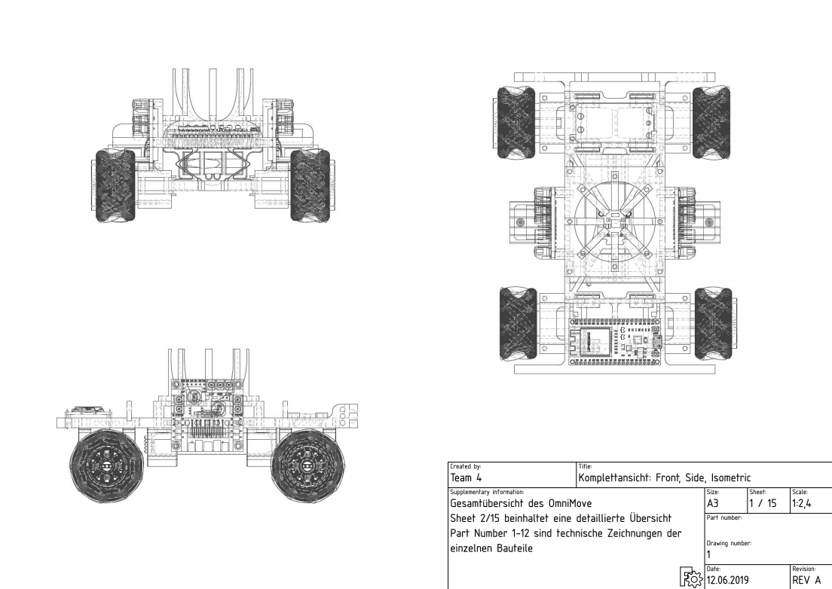
2.1. Vorführung des OmniMove
18.07.2019
Praktikum Produktionstechnik
3

Slide 4
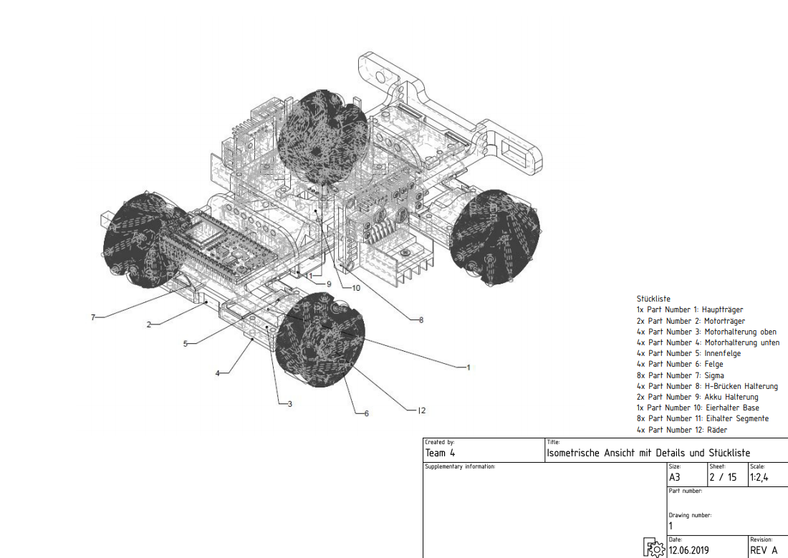
2.2 Merkmale und Schlüsseltechnologien Gesamtübersicht
Stückliste:
1x Hauptträger 2x Motorträger 4x Motorhalterung oben
4x Motorhalterung unten
4x Innenfelge & Felge 8x Sigma 4x H-Brücken Halterung
2x Akku Halterung
1x Eierhalter Base
8x Eihalter Segmente
4x Mecanum Räder
18.07.2019
Praktikum Produktionstechnik
4

Slide 5
2.2 Merkmale und Schlüsseltechnologien PLA vs TPU
Nicht alle Teile wurden mit dem PLA (=Polyactide) Filament gedruckt
Folgende Teile wurden mit dem TPU (=thermoplastisches Elastometer) Filament gedruckt:
1) Motorhalterung und 2) Sigma
Wesentliche Unterschiede zwischen PLA und TPU
PLA | TPU
Hohes E-Modul(=Zugfestigkeit) und Steifigkeit | Mehr Flexibilität und Elastizität als PLA Material
Sehr einfache Verarbeitung | Deutlich teurer als PLA Filament
18.07.2019
Praktikum Produktionstechnik
5

Slide 6
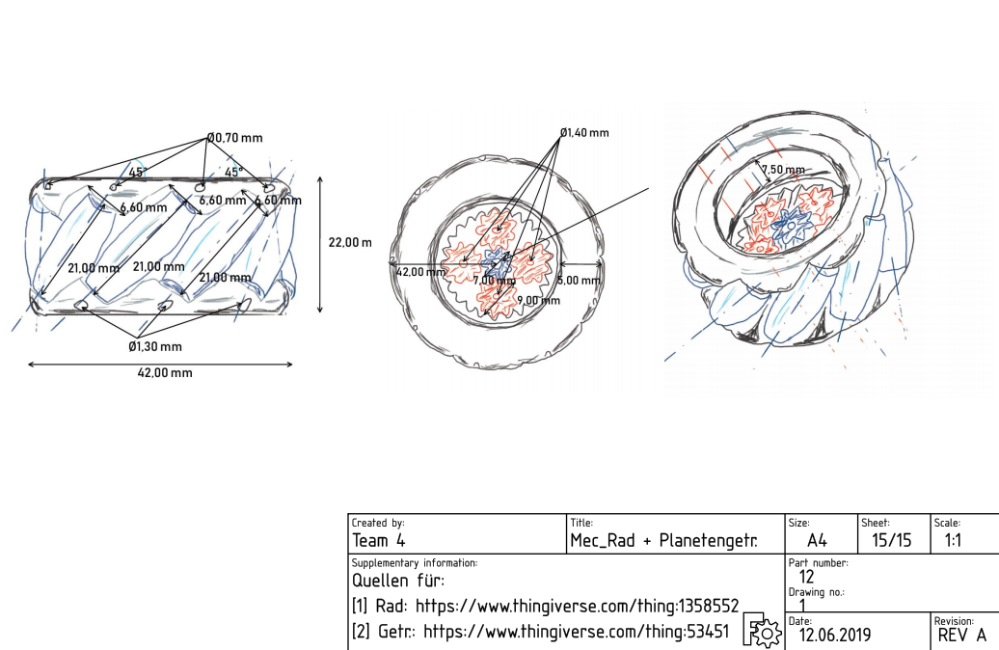
2.3. Merkmale und Schlüsseltechnologien Mecanum Räder & Planetengetriebe
Planetengetriebe via 3D-Druck anzufertigen war sehr schwierig
(aufgrund der Drucker- ungenauigkeiten)
Viele Versuche nötig, bis die richtigen Verhältnisse gefunden wurden
Wir haben einige Beispiele für Fehldrucke dabei
18.07.2019
Praktikum Produktionstechnik
6

Slide 7
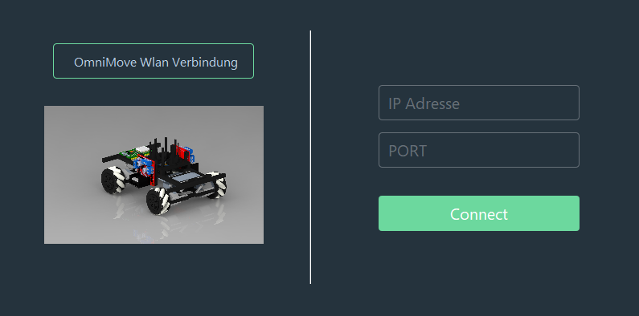
2.4. Merkmale und Schlüsseltechnologien Kommunikation und Steuerung
Erster Entwurf:
UI über Java bauen → Lediglich mit Java JWT und Java Swing erstellt
Ziel: Zwei Teile der UI
1) „Login“ mit Eingabe der IP Adresse und Port
2) Eigentlicher Steuerungsdialog, Akkuanzeige etc.
1)
18.07.2019
Praktikum Produktionstechnik
7

Slide 8
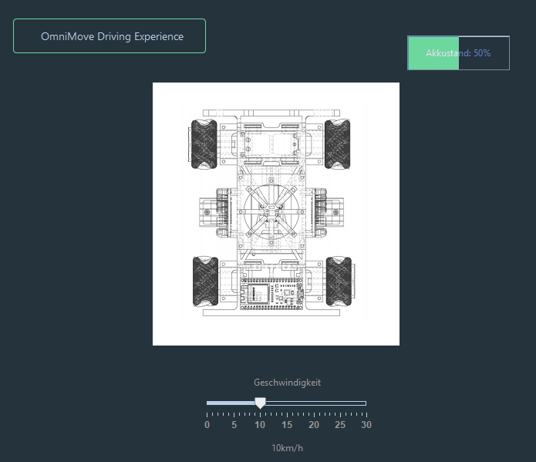
2.4. Merkmale und Schlüsseltechnologien Kommunikation und Steuerung
2)
Ca. 1000 Zeilen Quellcode
Interaktive Anzeige von Geschwindigkeit und Akkustand
18.07.2019
Praktikum Produktionstechnik
8

Slide 9
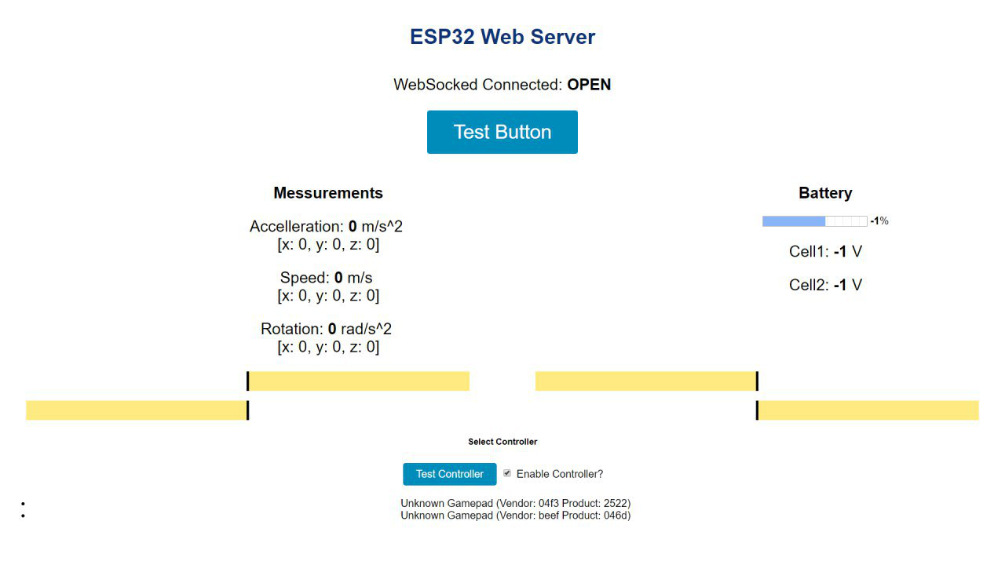
2.4. Merkmale und Schlüsseltechnologien Kommunikation und Steuerung
Dieses Konzept wurde jedoch aufgegeben, da die Steuerung einfacher über einen Webserver mit Sockets realisiert werden kann:
18.07.2019
Praktikum Produktionstechnik
9

Slide 10
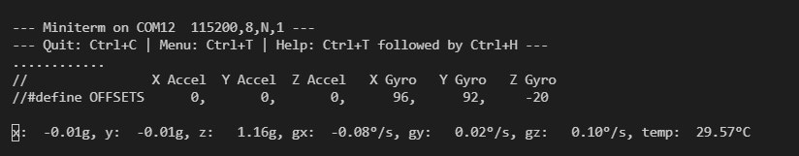
2.4. Merkmale und Schlüsseltechnologien Kommunikation und Steuerung
Mit Werten
18.07.2019
Praktikum Produktionstechnik
10

Slide 11
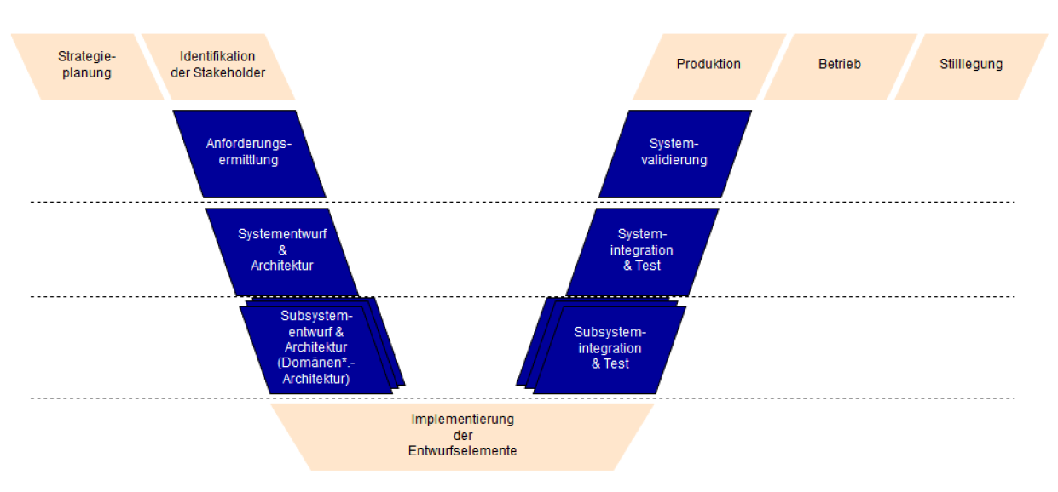
3.1 Entwicklungsprozess (via V-Modell)
18.07.2019
Praktikum Produktionstechnik
11

Slide 12
3.1 Planung des Projekts
 | Variante A | Variante B | Variante C
Antrieb | Servo | DC-Motor | Step-Motor
Lenkung | Lenkachse | Einzeln gesteuerte Motoren
Räder | Mecanum | Rad | Kette
Getriebe | Keins | Planetengetriebe | Gearbox
Controller | ESP32 | ESP8266
Akku | LiPo 2S | LiPo 3S | Battery
Ladetechnik | Keiner | BMS + 9V Netzteil | BMS + 5V USB
Steuerung | Laptop | Spiele-Controller | Handy
Federung | Keine | 3D-Druck | Feder-Dämpfer
Lage-Sensorik | Keine | Pendel | Gyroskop
Material | PLA | PLA+TPU | ABS
Verbindung | Schrauben | Pins
OmniMove
(S)eg(g)way
W-egg-chair
18.07.2019
Praktikum Produktionstechnik
12

Slide 13
3.2 Entwicklungsprozess (via V-Modell)
18.07.2019
Praktikum Produktionstechnik
13

Slide 14
3.2 Anforderungsermittlung
Anforderungen
Fahren (F)
Lenken können (F)
Ei Transport (F)
Mindestdistanz 4 Meter (F)
Omnidirektionales Fahren
Steuerung via XBOX Controller
Funktionen
Reichweite lediglich durch WLAN & Akku begrenzt
Eihalterung (Chassis + Federung)
18.07.2019
Praktikum Produktionstechnik
14

Slide 15
3.3 Entwicklungsprozess (via V-Modell)
18.07.2019
Praktikum Produktionstechnik
15

Slide 16
OmniMove: Gesamt- und Teilfunktionen (wichtigste Subsysteme)
OmniDrive
Chassis
Steuerung
Antrieb
Eierhalter
TPU- Federung
Gyroscope
H-Brücke
ESP32
DC-Motor
Räder
Getriebe
Mecanum

Slide 17
3.4 Entwicklungsprozess (via V-Modell)
18.07.2019
Praktikum Produktionstechnik
17

Slide 18
4 Quellen
18.07.2019
Praktikum Produktionstechnik
18

